Slide 1

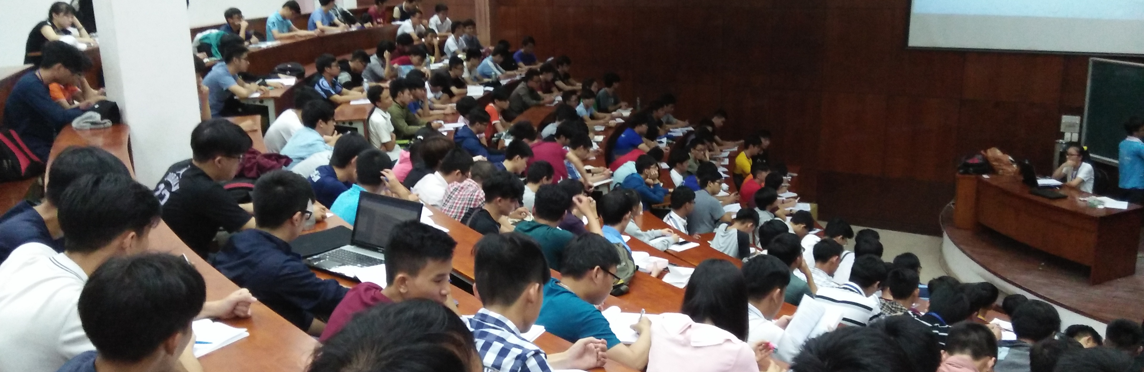
Ban học tập đoàn khoa CNPM Chuỗi Training cuối học kì II năm học 2019 - 2020
Ban học tập
Our Phone
Email / Group
Khoa Công Nghệ Phần Mềm
Trường ĐH Công Nghệ Thông Tin
0932 470 201
0366 27 27 03
Bht.cnpm.uit@gmail.com
fb.com/groups/bht.cnpm.uit/

Slide 2



ĐẶC TẢ HÌNH THỨC
Thời gian: 10h – 11h30 ngày 17/7
Địa điểm: phòng B3.14
Trainer: Lưu Biêu Nghị, Vũ Tuấn Hải – KTPM2017

Slide 3
Nội dung (lớp thầy Hoan)
Thi cuối kì: 90p - đề đóng
Nội dung: 4 câu bao gồm
1. Cú pháp khai báo kiểu dữ liệu tập hợp, mảng, phức, ánh xạ.
2. Hàm ràng buộc kiểu phức và lọc, xóa ánh xạ theo bộ
3. Đặc tả hàm tường minh, không tường minh

Slide 4
Nội dung
1. Tập hợp, đối tượng phức, ánh xạ
2. Hàm
3. Giải đề mẫu

Slide 5
1. Đặc tả tập hợp

Slide 6
1. Đặc tả tập hợp
Xác định tập hợp
Các hàm và thao tác trên tập hợp

Slide 7
1.1. Xác định tập hợp
Tường minh
Không tường minh

Slide 8
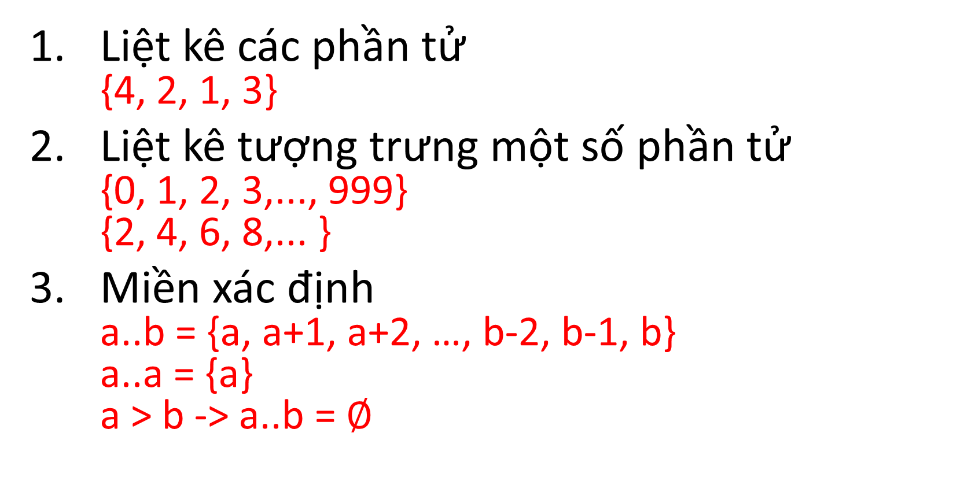
1.1.1. Xác định tập hợp theo kiểu tường minh
Liệt kê các phần tử {4, 2, 1, 3}
Liệt kê tượng trưng một số phần tử {0, 1, 2, 3,..., 999} {2, 4, 6, 8,... }
Miền xác định a..b = {a, a+1, a+2, …, b-2, b-1, b} a..a = {a} a > b -> a..b = $∅$

Slide 9
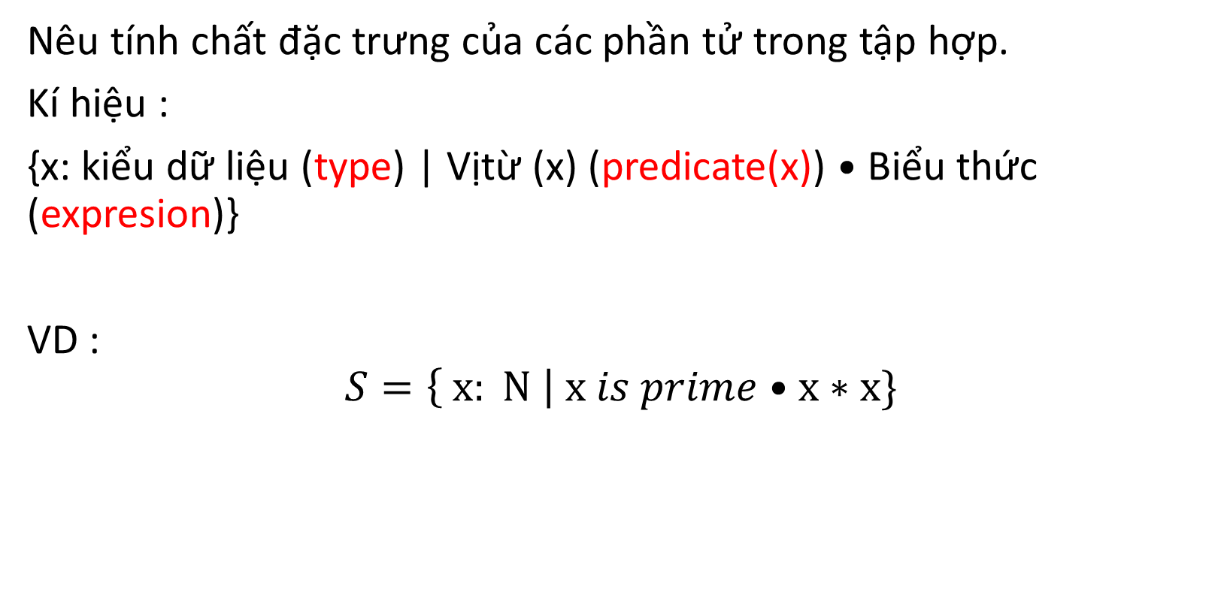
1.1.2. Xác định tập hợp theo kiểu không tường minh
Nêu tính chất đặc trưng của các phần tử trong tập hợp.
Kí hiệu :
{x: kiểu dữ liệu (type) | Vịtừ (x) (predicate(x)) $•$ Biểu thức (expresion)}
VD :
$$S=\left\{ x: N \right| x is prime•x∗x\}$$

Slide 10
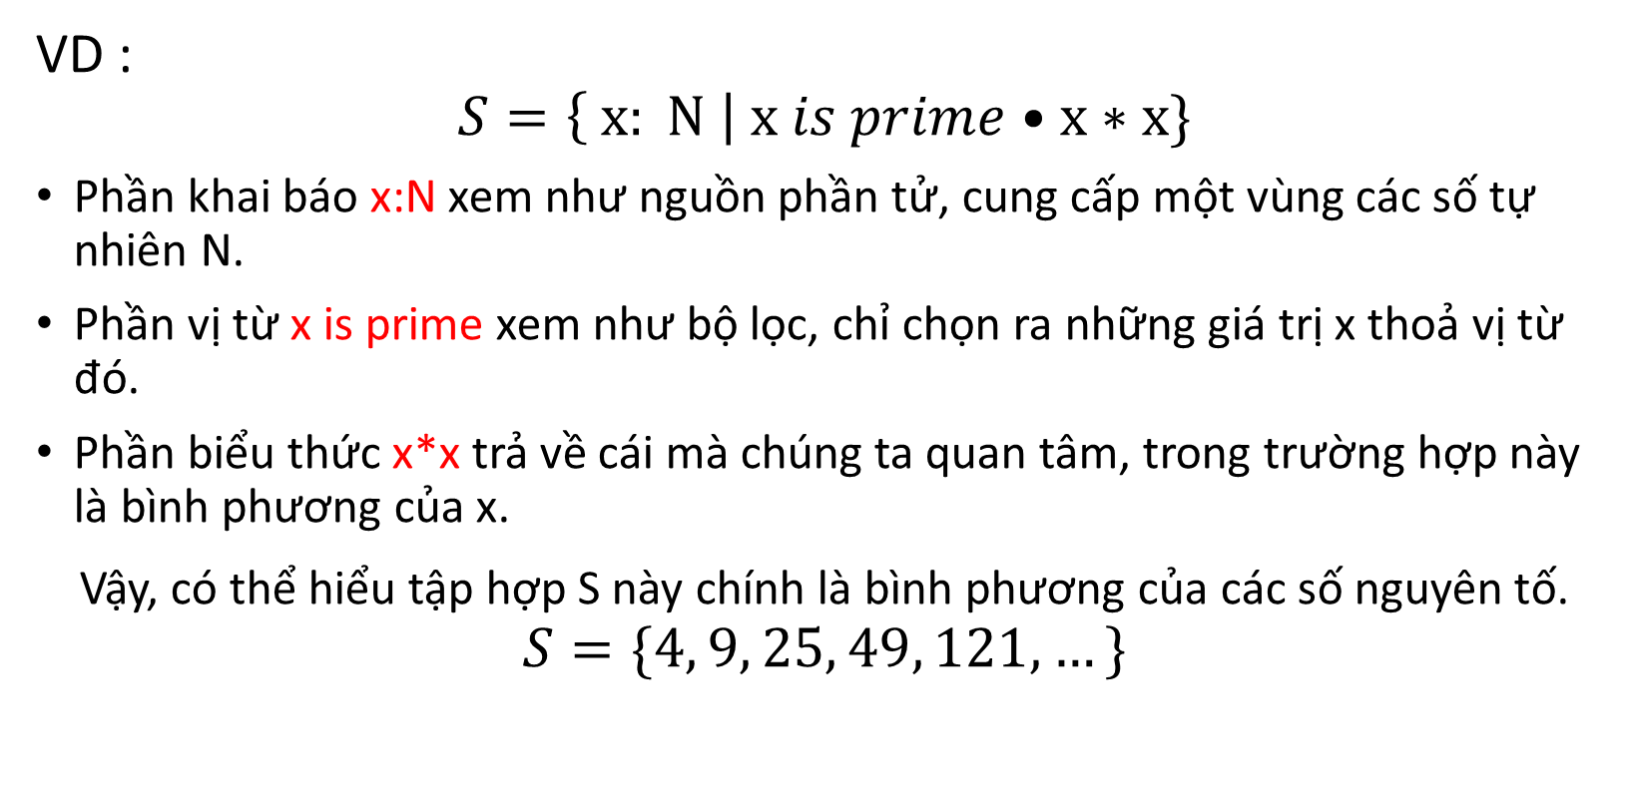
1.1.2. Xác định tập hợp theo kiểu không tường minh
VD :
$$S=\left\{ x: N \right| x is prime•x∗x\}$$
Phần khai báo x:N xem như nguồn phần tử, cung cấp một vùng các số tự nhiên N.
Phần vị từ x is prime xem như bộ lọc, chỉ chọn ra những giá trị x thoả vị từ đó.
Phần biểu thức x*x trả về cái mà chúng ta quan tâm, trong trường hợp này là bình phương của x.
Vậy, có thể hiểu tập hợp S này chính là bình phương của các số nguyên tố. $S=\{4, 9, 25, 49, 121,…\}$

Slide 11
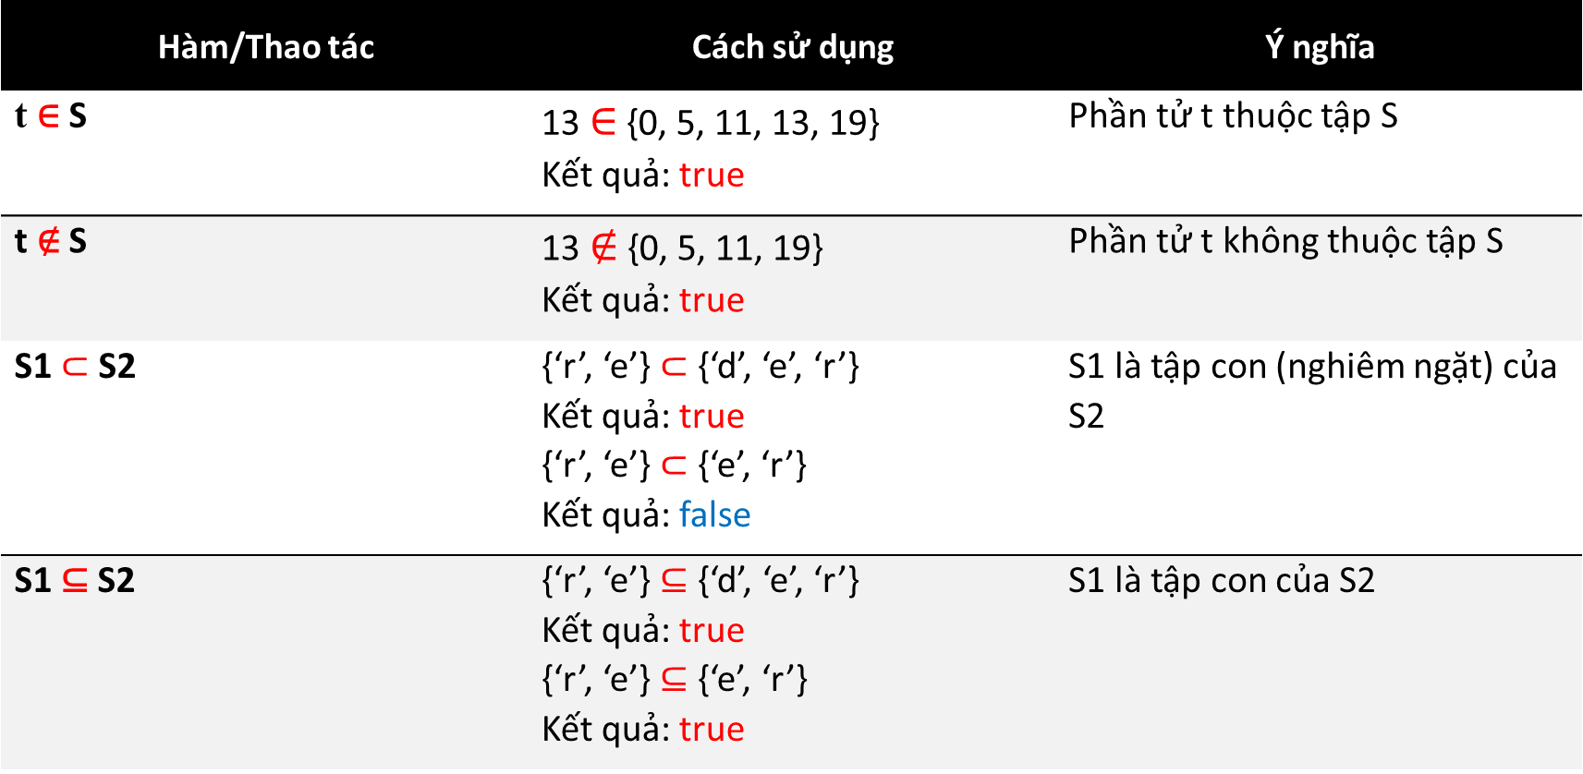
1.2. Các hàm và thao tác trên tập hợp
Hàm/Thao tác | Cách sử dụng | Ý nghĩa
t ∈ S | 13 ∈ {0, 5, 11, 13, 19} Kết quả: true | Phần tử t thuộc tập S
t ∉ S | 13 ∉ {0, 5, 11, 19} Kết quả: true | Phần tử t không thuộc tập S
S1 $⊂$ S2 | {‘r’, ‘e’} $⊂$ {‘d’, ‘e’, ‘r’} Kết quả: true {‘r’, ‘e’} $⊂$ {‘e’, ‘r’} Kết quả: false | S1 là tập con (nghiêm ngặt) của S2
S1 ⊆ S2 | {‘r’, ‘e’} ⊆ {‘d’, ‘e’, ‘r’} Kết quả: true {‘r’, ‘e’} ⊆ {‘e’, ‘r’} Kết quả: true | S1 là tập con của S2

Slide 12
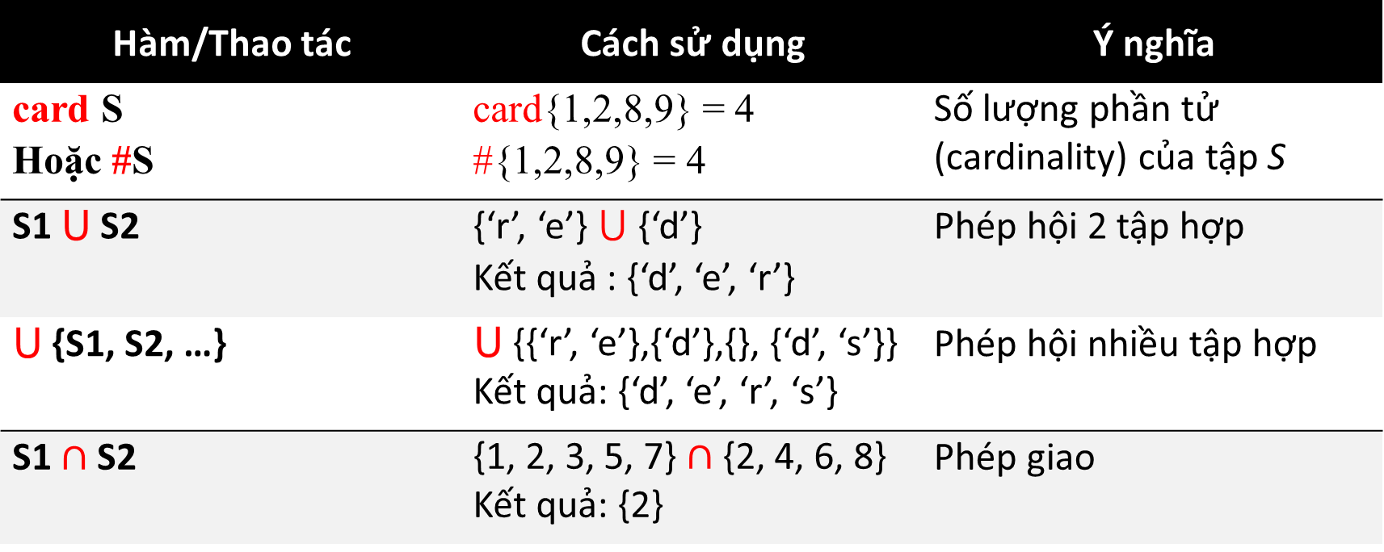
1.2. Các hàm và thao tác trên tập hợp
Hàm/Thao tác | Cách sử dụng | Ý nghĩa
card S Hoặc #S | card{1,2,8,9} = 4 #{1,2,8,9} = 4 | Số lượng phần tử (cardinality) của tập S
S1 ⋃ S2 | {‘r’, ‘e’} ⋃ {‘d’} Kết quả : {‘d’, ‘e’, ‘r’} | Phép hội 2 tập hợp
⋃ {S1, S2, …} | ⋃ {{‘r’, ‘e’},{‘d’},{}, {‘d’, ‘s’}} Kết quả: {‘d’, ‘e’, ‘r’, ‘s’} | Phép hội nhiều tập hợp
S1 $∩$ S2 | {1, 2, 3, 5, 7} $∩$ {2, 4, 6, 8} Kết quả: {2} | Phép giao

Slide 13
1.2. Các hàm và thao tác trên tập hợp
Hàm/Thao tác | Cách sử dụng | Ý nghĩa
S1 – S2 | {1.5, 3.6, 7.4} – {3.6} Kết quả: {1.5, 7.4} | Phép trừ
S1 x S2 | {1, 2, 3} x {6, 8} Kết quả: { (1, 6), (1, 8), (2, 6), (2, 8), (3, 6), (3, 8) } | Tích Descartes
Pa | a = {x,y} Pa = {∅, {x}, {y}, {x, y}} | Tập luỹ thừa

Slide 14
2. Kiểu tập hợp

Slide 15
2. Kiểu tập hợp
Đặc tả kiểu dữ liệu
Đặc tả kiểu tập hợp
Đặc tả operation
Các phép toán định nghĩa sẵn

Slide 16
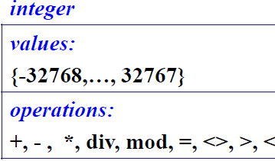
2.1. Đặc tả kiểu dữ liệu
Một kiểu dữ liệu gồm hai phần :
Tập hợp các giá trị (values).
Hệ thống các phép toán cơ sở (operations).

Slide 17
2.2. Đặc tả kiểu tập hợp
Kí hiệu : T-set
VD :
Mode = {READ, WRITE, EXECUTE}
FileMode = Mode-set
FileMode = { {}, {READ}, {WRITE}, {EXECUTE},
{READ, WRITE}, {READ, EXECUTE},
{EXECUTE, WRITE}, {READ, WRITE, EXECUTE} }

Slide 18
2.3. Đặc tả operations
Tên_Operation (thamsố1: Kiểu1, thamsố2: Kiểu2…) kq: Kiểukq
ext wr BiếnRead_Write: Kiểu,
rd BiếnRead_Only: Kiểu
pre Vị từ pre-condition
post Vị từ post-condition

Slide 19

2.3. Đặc tả operations
VD :
MULT (heso: ℝ)
ext wr x: ℝ
pre x < 16384
post x = heso x $\overset{⃐}{x}$

Slide 20
2.4. Các phép toán định nghĩa sẵn
Đây là các operations đã được định nghĩa sẵn trong VDM, chúng ta chỉ cần sử dụng mà không cần phải định nghĩa lại.
Áp dụng cho các phần tử thuộc các tập :
ℕ, ℕ1, ℤ, ℝ

Slide 21
2.4. Các phép toán định nghĩa sẵn
Hàm/Thao tác | Cách sử dụng | Ý nghĩa
abs | abs x | Lấy giá trị tuyệt đối
floor | floor x | Làm tròn xuống số nguyên gần nhất
div | x div y | Chia số nguyên x cho y (bỏ phần dư)
rem | x rem y | Chia lấy dư x cho y
mod | x mod y | Modulos

Slide 22
2.4. Các phép toán định nghĩa sẵn
Hàm/Thao tác | Cách sử dụng | Ý nghĩa
** | x ** y | x mũ y
Max{set} | Max{1,2,3,…,999} = 999 | Trả về phần tử lớn nhất trong tập hợp
Min{set} | Min{1,2,3,…,999} = 1 | Trả về phần tử nhỏ nhất trong tập hợp

Slide 23
3. Đặc tả mảng và chuỗi

Slide 24
3. Đặc tả mảng và chuỗi
Định nghĩa kiểu mảng
Kí hiệu
Các hàm và thao tác trên mảng và chuỗi

Slide 25
3.1. Định nghĩa kiểu mảng
Mảng thực chất chính là một ánh xạ từ các chỉ số index thuộc kiểu số tự nhiên tới giá trị thực thuộc một kiểu X nào đó. VD index = 1 thì là giá trị x1, index = 2 thì là x2, … Tuy nhiên, mảng có thứ tự.
Vì vậy, kiểu mảng được định nghĩa là ánh xạ chứ không chỉ là tập hợp đơn thuần.

Slide 26

3.1. Định nghĩa kiểu mảng
Tương đương cách viết gọn như sau :

Slide 27
3.1. Định nghĩa kiểu mảng
Định nghĩa đầy đủ

Slide 28
3.2. Kí hiệu
Định nghĩa một mảng các phần tử kiểu X :
X*
VD 1 : Khai báo 1 từ là 1 mảng các kí tự :
Word = Char*

Slide 29
3.2. Kí hiệu
VD 2 : Khai báo 1 chuỗi có chứa ba kí tự a b c (tức là xem như tập hợp được tạo bởi 3 phần tử a,b,c là một kiểu dữ liệu).
Tương tự như ở VD1, tuy nhiên khác biệt rằng các phần tử trong mảng chỉ có thể là a, hoặc là b, hoặc là c mà thôi, không được là kí tự khác.
Smallstring = {‘a’, ‘b’, ‘c’}*

Slide 30
3.3. Các hàm và thao tác trên mảng & chuỗi
Lưu ý chỉ số mảng bắt đầu từ 1
Hàm/Thao tác | Cách sử dụng | Kết quả | Ý nghĩa
len s | S = [b,b,a,a,b] len S | 5 | Lấy về số phần tử có trong mảng
S(i) | S = [a,b,c,d,e] S(1) | a | Truy xuất phần tử tại index thứ i của mảng S. Lưu ý : Tính từ 1.

Slide 31
3.3. Các hàm và thao tác trên mảng & chuỗi
Lưu ý chỉ số mảng bắt đầu từ 1
Hàm/Thao tác | Cách sử dụng | Kết quả | Ý nghĩa
[…](a,…,b) | S = [a,b,c,d,e] S(2,…4) | [b,c,d] | Lấy ra mảng con các phần tử tại index thứ a đến phần tử tại index thứ b. Lưu ý : Bao gồm cả phần tử tại index b.

Slide 32
3.3. Các hàm và thao tác trên mảng & chuỗi
Lưu ý chỉ số mảng bắt đầu từ 1
Hàm/Thao tác | Cách sử dụng | Kết quả | Ý nghĩa
S1⃕S2 | S1 = “Hello” S2 = “World” Result = S1 ⃕ “ “ ⃕ S2 | Result = “Hello World” | Phép nối các mảng.
[…](i) † x | [1,2,3,4] (3) † 11 | [1,2,11,4] | Cập nhật phần tử tại index thứ i bằng phần tử ở bên phải toán tử

Slide 33
3.3. Các hàm và thao tác trên mảng & chuỗi
Lưu ý chỉ số mảng bắt đầu từ 1
Hàm/Thao tác | Cách sử dụng | Kết quả | Ý nghĩa
⃕/[…] | ⃕/[a,b,…n] | a⃕b⃕ … ⃕n | Phân bố một mảng thành phép nối giữa các phần tử với nhau
hd[…] | hd[‘p’,’q’,’r’] | ‘p’ | Hàm head trả về phần tử đầu tiên của mảng

Slide 34
3.3. Các hàm và thao tác trên mảng & chuỗi
Lưu ý chỉ số mảng bắt đầu từ 1
Hàm/Thao tác | Cách sử dụng | Kết quả | Ý nghĩa
tl[…] | tl[‘p’,’q’,’r’] tl[‘p’] | [‘q’,’r’] [] | Hàm tail trả về mảng các phần tử mới giống mảng cũ, nhưng bỏ đi phần tử đầu tiên.
cons(x,[…]) | cons(6,[2,3]) | [6,2,3] | Chèn 1 phần tử vào đầu mảng

Slide 35
3.3. Các hàm và thao tác trên mảng & chuỗi
Lưu ý chỉ số mảng bắt đầu từ 1
Hàm/Thao tác | Cách sử dụng | Kết quả | Ý nghĩa
inds[…] | inds[12,4,6,38,12] | {1,2,3,4,5} | Trả về tập hợp chỉ số của các phần tử trong mảng
elems[…] | elems[12,4,6,12,4,6,38,12] | {4,6,12,38} | Trả về tập hợp các giá trị của phần tử trong mảng

Slide 36
3.3. Các hàm và thao tác trên mảng & chuỗi
Lưu ý chỉ số mảng bắt đầu từ 1
Hàm/Thao tác | Cách sử dụng | Kết quả | Ý nghĩa
concat([…],[…]) | S1 = [1,2,3] S2 = [4,5,6] S3 = concat(S1, S2) | S3 = [1,2,3,4,5,6] | Liên kết các mảng với nhau
dconc([…]) | S1 = [1,2,3] S2 = [4,5,6] SS = [S1,S2] S3 = dconc(SS) | S3 = [1,2,3,4,5,6] | Liên kết các mảng với nhau (trong TH các mảng là phần tử trong mảng khác)

Slide 37
3.3. Các hàm và thao tác trên mảng & chuỗi
Lưu ý chỉ số mảng bắt đầu từ 1
Hàm/Thao tác | Cách sử dụng | Kết quả | Ý nghĩa
subseq([…],i,j) | S = [a,b,c,d,e] subseq(s,2,4) | [b,c,d] | Lấy ra mảng con (tương tự với thao tác […](a,…,b) đã khai báo bên trên)

Slide 38
4. Kiểu đối tượng phức

Slide 39
4. Kiểu đối tượng phức
Đặc tả kiểu đối tượng phức
Tạo đối tượng phức
Ràng buộc trên kiểu dữ liệu
Cập nhật đối tượng phức

Slide 40
4.1. Đặc tả kiểu đối tượng phức
Cách 1 :
Tên-kiểu-đối-tượng-phức ::
Tên-field1: Kiểu1
Tên-field2: Kiểu2
…
Tên-fieldn: Kiểun
Cách 2 :
Tên-kiểu = compose Tên-Kiểu of
Tên-field1: Kiểu1
Tên-field2: Kiểu2
…
Tên-fieldn: Kiểun
end

Slide 41
4.1. Đặc tả kiểu đối tượng phức
Cách 1 :
VD :
Datec ::
day : {1,…,366}
year : N
Cách 2 :
VD :
Datec = compose Datec of
day : {1,…,366}
year : N
end

Slide 42
4.2. Tạo đối tượng phức
Tạo đối tượng phức thông qua constructor.
Khai báo constructor trong VDM bằng cách khai báo không tường minh hàm :
mk-TênKiểuĐốiTượngPhức
VD :
mk-Phân-số: ℤ x ℤ → Phân-số
mk-Phân-số (5, 10) //Tạo 1 phân số tử số = 5, mẫu số = 10.

Slide 43
4.3. Ràng buộc trên kiểu dữ liệu
Khai báo hàm inv-TênKiểuĐốiTượngPhức để kiểm tra.
inv-TênKiểuĐốiTượngPhức : TênKiểuĐốiTượngPhức → B.
VD :
Phân-số ::
tử-số : ℤ
mẫu-số : ℤ
inv-Phân-số: Phân-số → B
inv-Phân-số (ps) ≜ ps.mẫu-số ≠ 0

Slide 44

4.4. Cập nhật đối tượng phức
Thay đổi ngày thành 1, các thông tin còn lại giữ nguyên ?
Cách 1 : Tạo một đối tượng mới, thay đổi 1 số thông tin cũ.

Slide 45

4.4. Cập nhật đối tượng phức
Thay đổi ngày thành 1, các thông tin còn lại giữ nguyên ?
Cách 2 : Dùng hàm μ.
Hàm μ nhận tham số đầu vào đầu tiên là biến cần update, những giá trị sau chính là các thuộc tính của biến cần update.

Slide 46
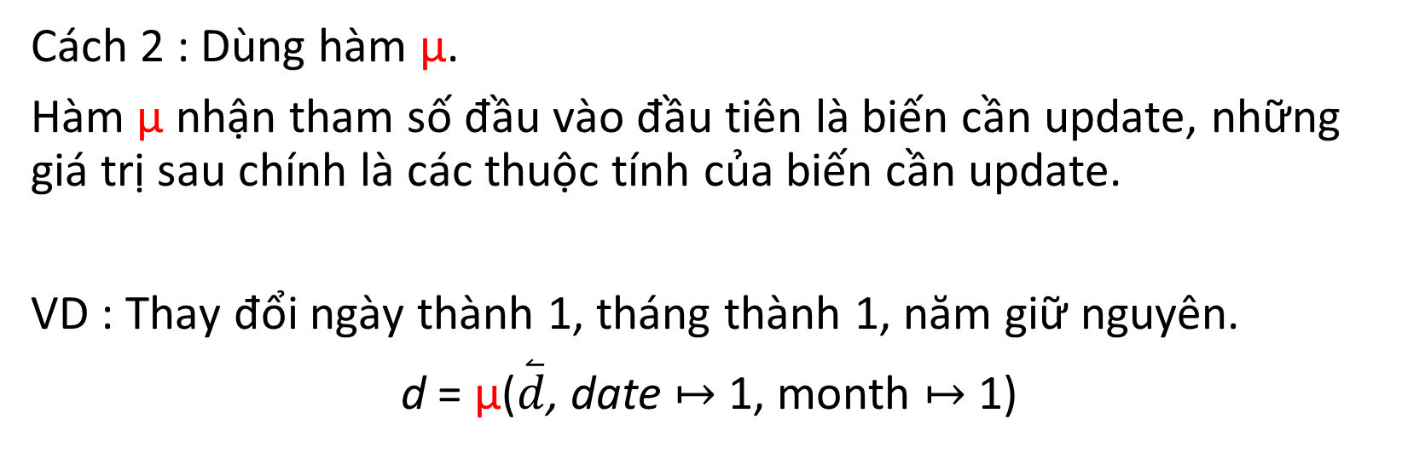
4.4. Cập nhật đối tượng phức
Cách 2 : Dùng hàm μ.
Hàm μ nhận tham số đầu vào đầu tiên là biến cần update, những giá trị sau chính là các thuộc tính của biến cần update.
VD : Thay đổi ngày thành 1, tháng thành 1, năm giữ nguyên.
d = μ($\overset{⃐}{d}$, date ↦ 1, month ↦ 1)

Slide 47
5. Kiểu ánh xạ

Slide 48
5. Kiểu ánh xạ
Định nghĩa kiểu ánh xạ.
Hàm và thao tác trên ánh xạ.

Slide 49


5.1. Định nghĩa kiểu ánh xạ
Cách 1 :
VD : Định nghĩa một kiểu ánh xạ f ánh xạ từ một số nguyên sang một số nguyên.

Slide 50
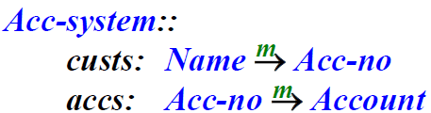
5.1. Định nghĩa kiểu ánh xạ
VD 2 : Một kiểu phức Acc-system có hai ánh xạ : custs từ tên khách hàng đến số tài khoản, và accs từ số tài khoản đến đối tượng tài khoản.

Slide 51
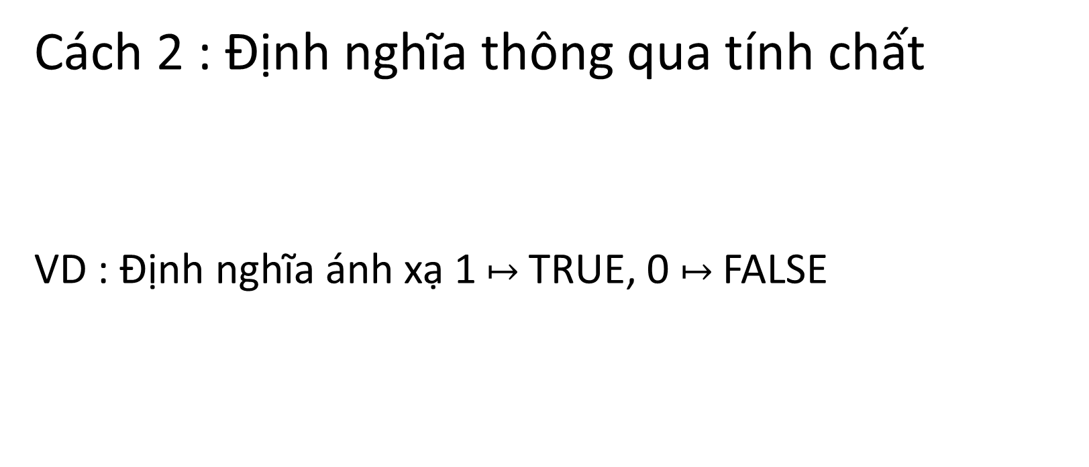
5.1. Định nghĩa kiểu ánh xạ
Cách 2 : Định nghĩa thông qua tính chất
VD : Định nghĩa ánh xạ 1 $↦$TRUE, 0 $↦$FALSE

Slide 52
5.2. Hàm và thao tác trên ánh xạ
Hàm/Thao tác | Cách sử dụng | Kết quả | Ý nghĩa
dom | num ∈ { 2 ↦ 4, 1 ↦ 3} dom(num) | {2,1} | Hàm dom lấy ra tập các phần tử trong tập nguồn có ảnh trong tập đích
rng | num ∈ { 2 ↦ 4, 1 ↦ 3} rng(num) | {4,3} | Hàm rng lấy ra tập các phần tử trong tập đích có tiền ảnh trong tập nguồn
m(i) | num ∈ { 2 ↦ 4, 1 ↦ 3} num(2) | 4 | Lấy giá trị ảnh của i thông qua ánh xạ m

Slide 53
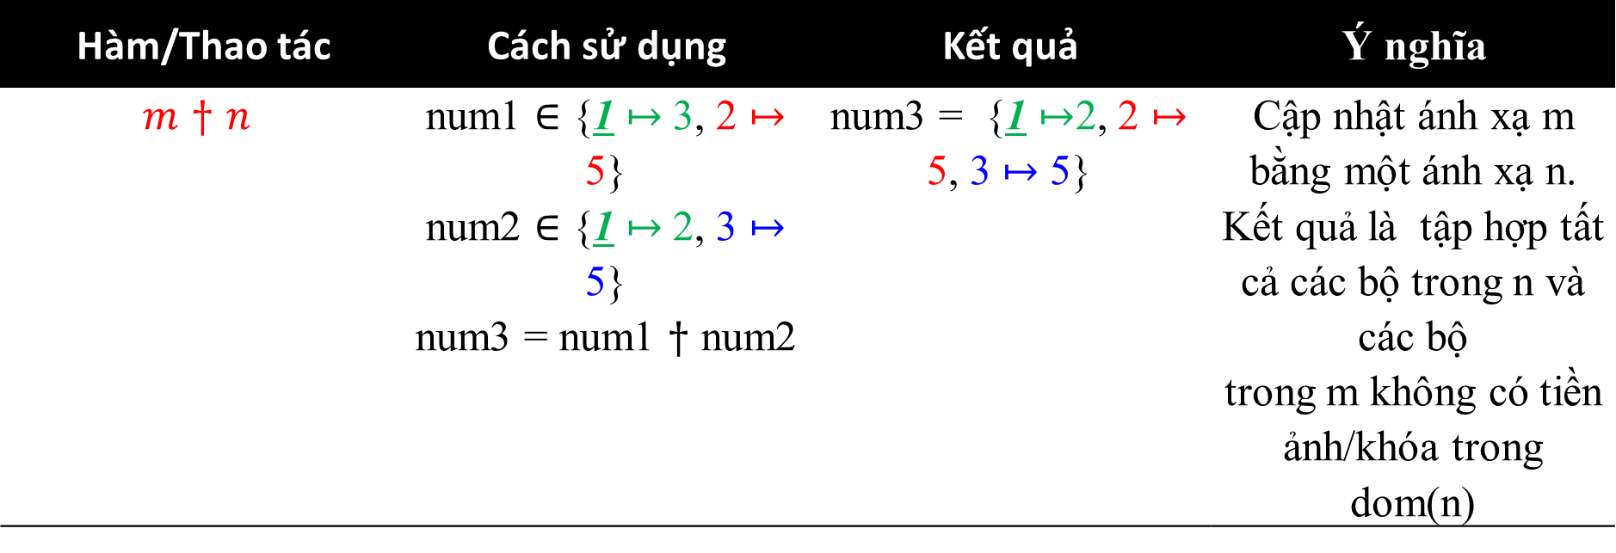
5.2. Hàm và thao tác trên ánh xạ
Hàm/Thao tác | Cách sử dụng | Kết quả | Ý nghĩa
$$m†n$$ | num1 ∈ {1 ↦ 3, 2 ↦ 5} num2 ∈ {1 ↦ 2, 3 ↦ 5} num3 = num1 $†$ num2 | num3 = {1 ↦2, 2 ↦ 5, 3 ↦ 5} | Cập nhật ánh xạ m bằng một ánh xạ n. Kết quả là tập hợp tất cả các bộ trong n và các bộ trong m không có tiền ảnh/khóa trong dom(n)

Slide 54
5.2. Hàm và thao tác trên ánh xạ
Hàm/Thao tác | Cách sử dụng | Kết quả | Ý nghĩa
⊲ | S = { 2, 3, 4} M = {1 ↦ 3, 4 ↦ 7, 3 ↦ 3} M1 = S ⊲ M | M1 = {4 ↦ 7, 3 ↦ 3} | Chọn ra những bộ ánh xạ, theo các giá trị khoá cho trước nằm ở bên trái.
 | S = { 2, 3, 4} M = {1 ↦ 3, 4 ↦ 7, 3 ↦ 3} M1 = S M | M1 = {1 ↦ 3} | Xoá đi các bộ ánh xạ có giá trị khoá cho trước nằm ở bên trái.

Slide 55
6. Đặc tả hàm

Slide 56



6.1. Cú pháp căn bản
Tên hàm
identifier - $f$ name
square: Z $→$ N
square(i) ≜ i*i
Thân hàm
$f$ body
Kiểu trả về
range type
Kiểu truyền vào
domain type

Slide 57
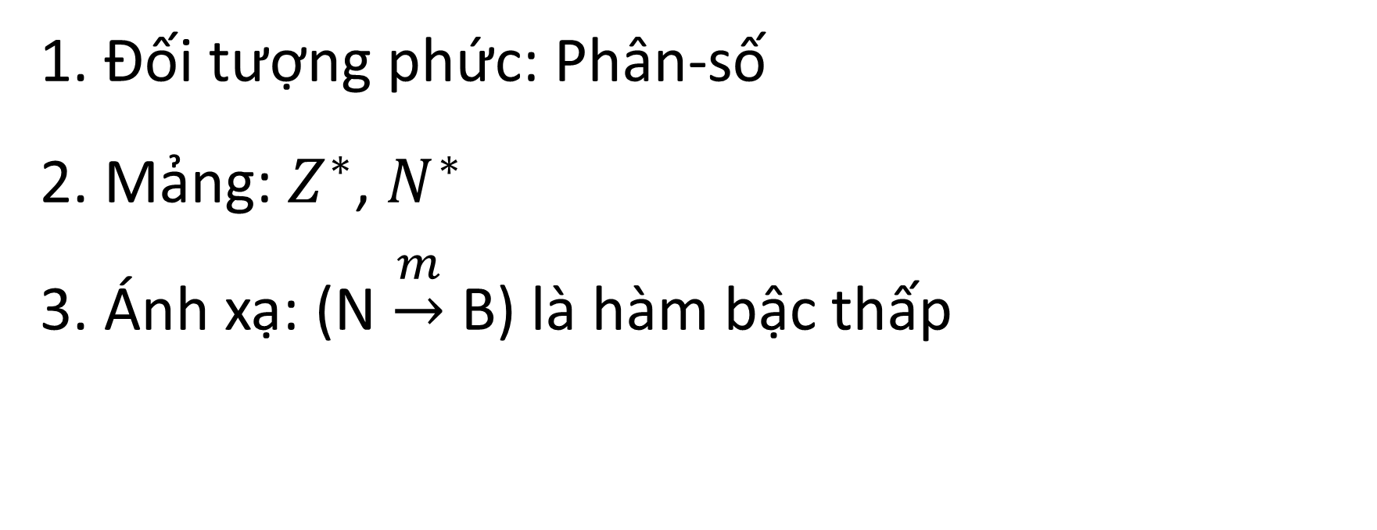
6.1.1. Kiểu trả về & kiểu truyền vào
1. Đối tượng phức: Phân-số
2. Mảng: $Z^{∗}$, $N^{∗}$
3. Ánh xạ: (N $\underset{→}{m}$ B) là hàm bậc thấp

Slide 58
6.1.2. Thân hàm
1. Tường minh (explicit)
2. Không tường minh (implicit)

Slide 59
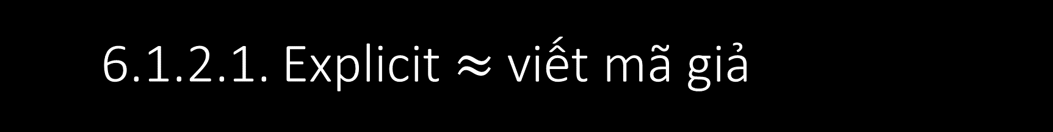
6.1.2.1. Explicit $≈$ viết mã giả
1. if - then - else, switch – case.
2. let - in.
3. Khai báo hàm con.
4. Đệ quy.
Điều kiện biên: if len(s) = 0 then return 0
Gọi: kq = hd(s) + HamDeQuy(tl(s))

Slide 60
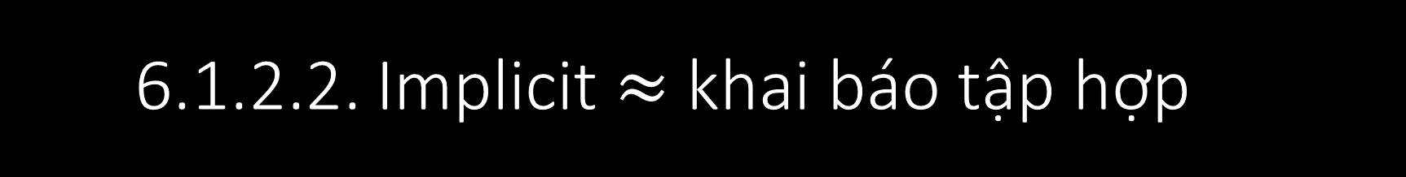
6.1.2.2. Implicit $≈$ khai báo tập hợp
ext: biến tạm
pre - condition: điều kiện tiên quyết
post - condition: định nghĩa tập trả về

Slide 61
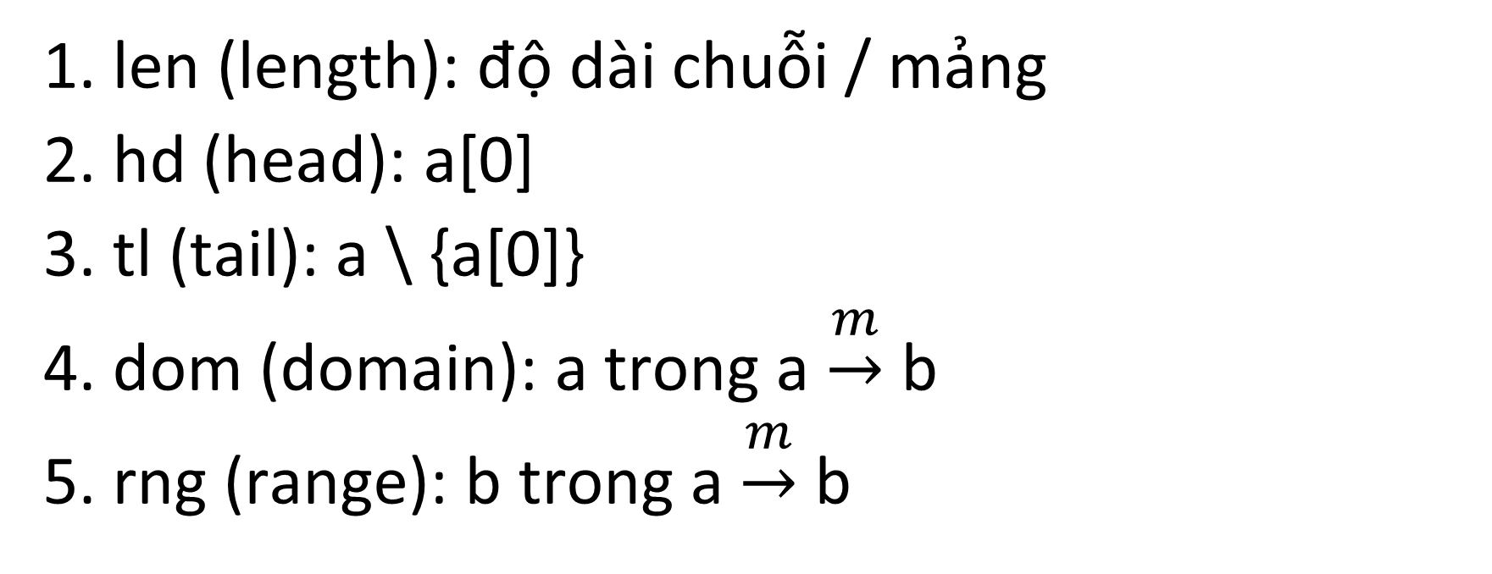
6.1.3. Hàm con có sẵn
1. len (length): độ dài chuỗi / mảng
2. hd (head): a[0]
3. tl (tail): a \ {a[0]}
4. dom (domain): a trong a $\underset{→}{m}$ b
5. rng (range): b trong a $\underset{→}{m}$ b

Slide 62
7. Giải đề thi

Slide 63
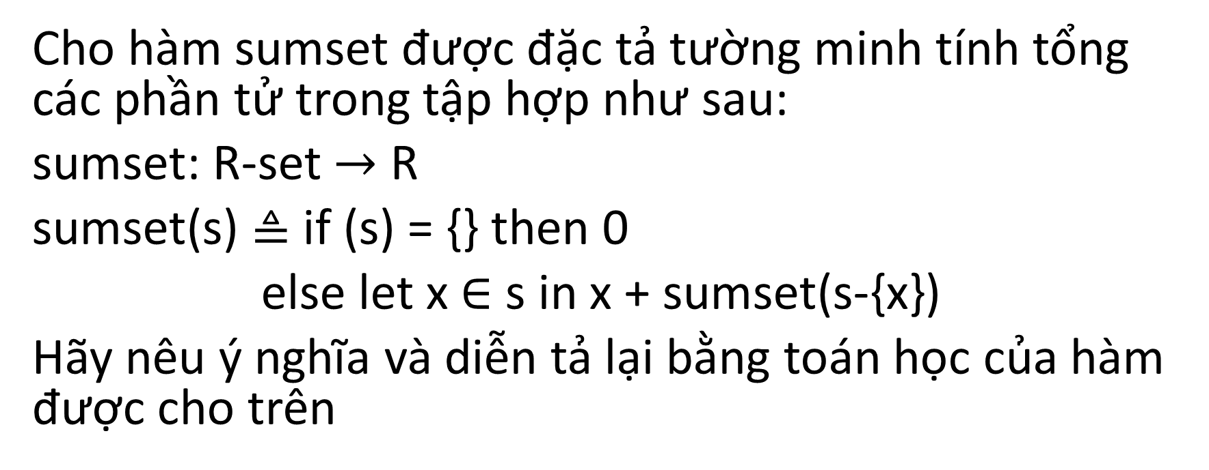
7.1. Câu 1
Cho hàm sumset được đặc tả tường minh tính tổng các phần tử trong tập hợp như sau:
sumset: R-set $→$ R
sumset(s) $≜$ if (s) = {} then 0
else let x $∈$ s in x + sumset(s-{x})
Hãy nêu ý nghĩa và diễn tả lại bằng toán học của hàm được cho trên

Slide 64
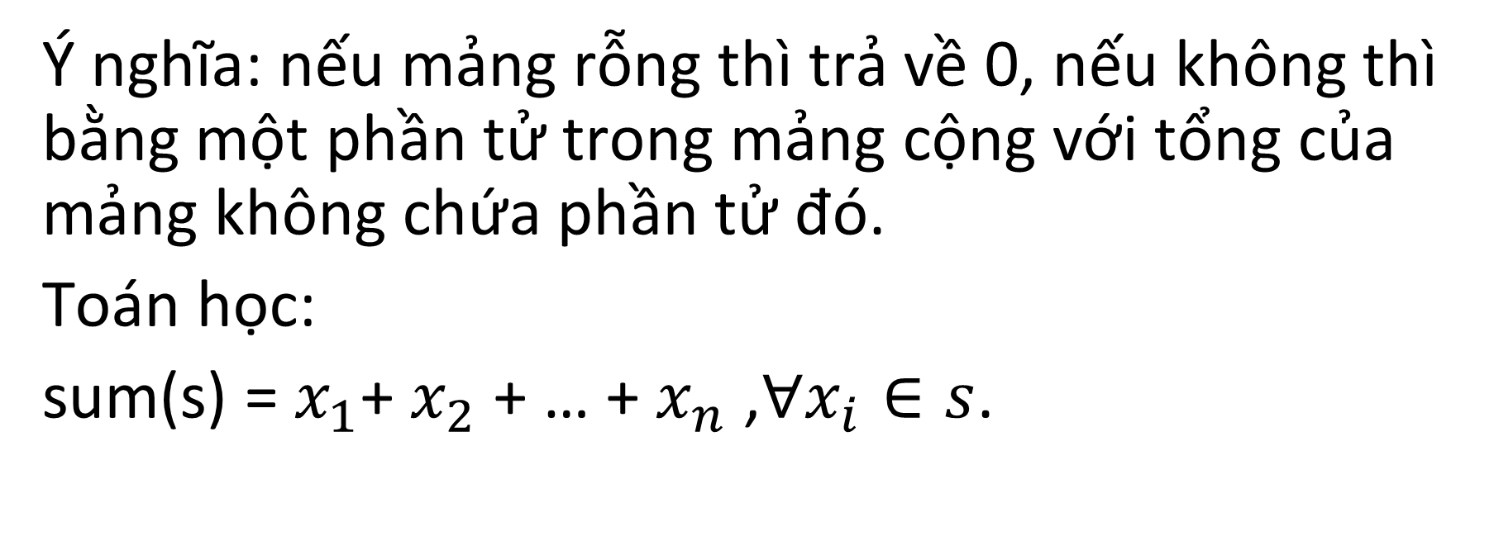
7.1. Câu 1
Ý nghĩa: nếu mảng rỗng thì trả về 0, nếu không thì bằng một phần tử trong mảng cộng với tổng của mảng không chứa phần tử đó.
Toán học:
sum(s) = $x_{1}$+ $x_{2}$ + … + $x_{n}$ ,$∀x_{i}∈s$.

Slide 65
7.2. Câu 2
Cho cấu trúc phức:
Mảng-tăng::
ds: R*
số-pt: N
số-pt-không-âm-phân-biệt: N
Đặc tả ràng buộc mảng có tối đa 6000 phần tử, các phần tử trong ds luôn có thứ tự tăng, số-pt đúng bằng số phần tử trong ds, số-pt-không-âm-phân-biệt là số lượng có phần tử không âm phân biệt trong ds và nhỏ hơn số-pt trong ds.

Slide 66
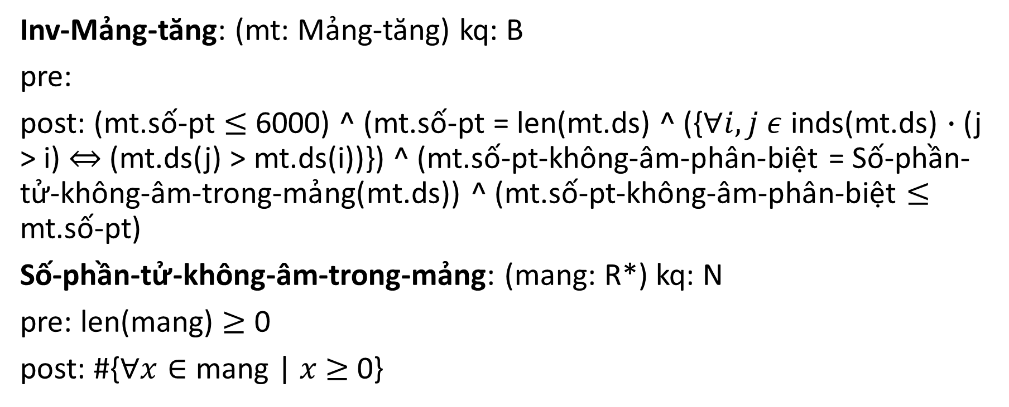
7.2. Câu 2
Inv-Mảng-tăng: (mt: Mảng-tăng) kq: B
pre:
post: (mt.số-pt $≤$ 6000) ^ (mt.số-pt = len(mt.ds) ^ ({$∀i,j ε$ inds(mt.ds) $∙$ (j > i) $⇔$ (mt.ds(j) > mt.ds(i))}) ^ (mt.số-pt-không-âm-phân-biệt = Số-phần-tử-không-âm-trong-mảng(mt.ds)) ^ (mt.số-pt-không-âm-phân-biệt $≤$ mt.số-pt)
Số-phần-tử-không-âm-trong-mảng: (mang: R*) kq: N
pre: len(mang) $≥$ 0
post: #{$∀x∈$ mang | $x$ $≥$ 0}

Slide 67
7.3. Câu 3
Cho một hàm sau đây được viết dưới dạng không tường minh:
len (s:T*) r: N
pre True
post ((r = 0) ∧ (s = []) ∨ ((r = 1 + len(tl s)) ∧ (s ≠ [])))
Viết lại nó dưới dạng đặc tả đệ quy của hàm tường minh

Slide 68

7.3. Câu 3
len: T* $→$ N
len (ts) $≜$ if (ts = []) then 0 else 1 + len(tl(ts))

Slide 69
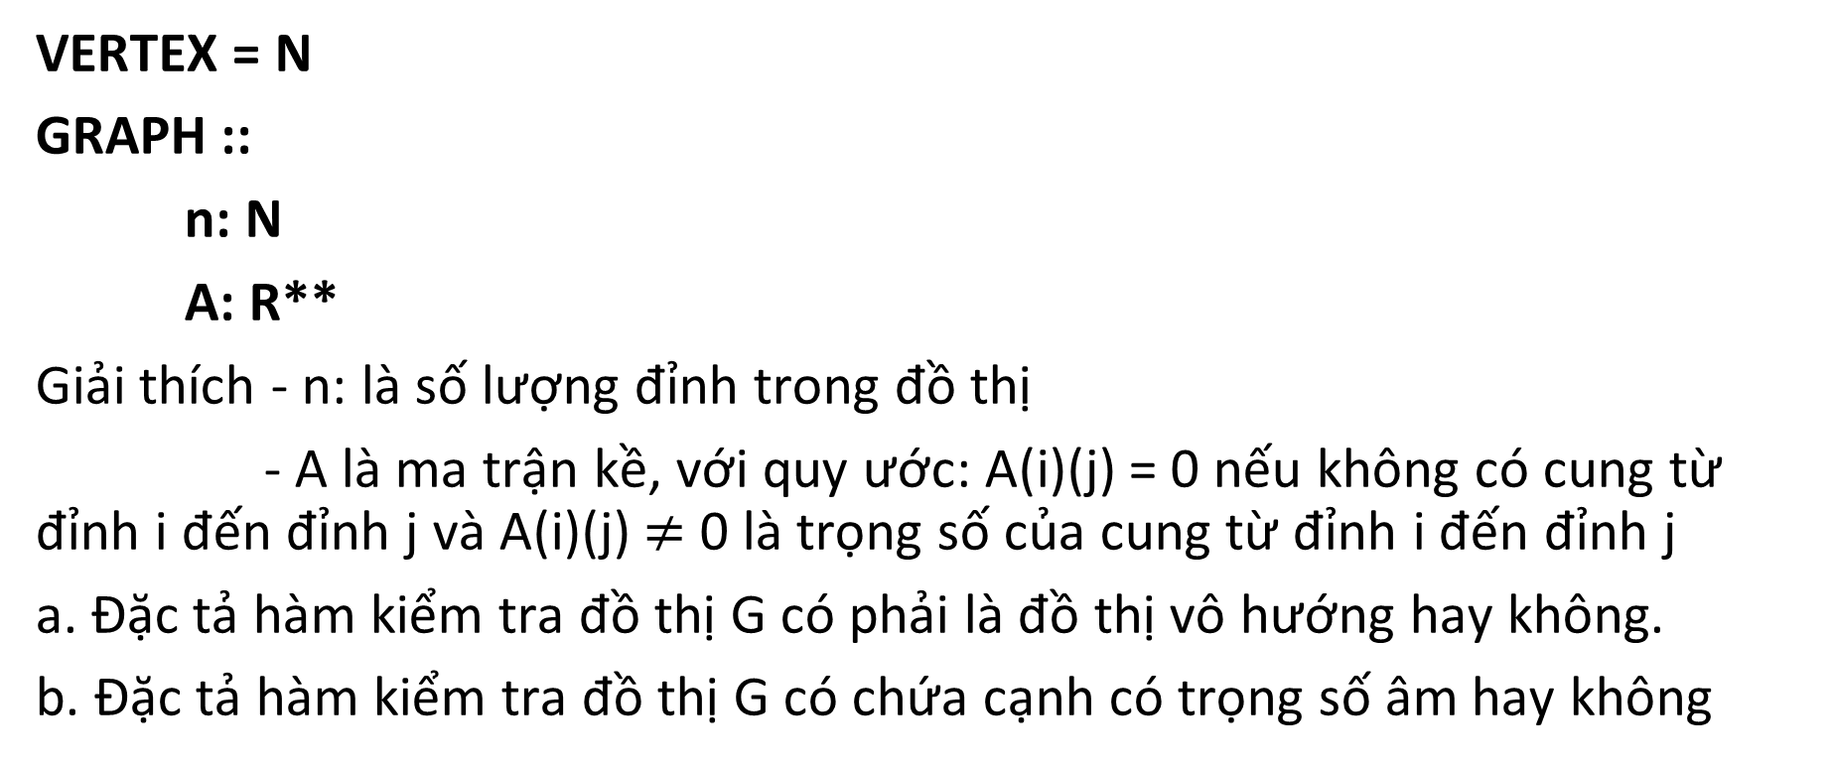
7.4. Câu 4
VERTEX = N
GRAPH ::
n: N
A: R**
Giải thích - n: là số lượng đỉnh trong đồ thị
- A là ma trận kề, với quy ước: A(i)(j) = 0 nếu không có cung từ đỉnh i đến đỉnh j và A(i)(j) $≠$ 0 là trọng số của cung từ đỉnh i đến đỉnh j
a. Đặc tả hàm kiểm tra đồ thị G có phải là đồ thị vô hướng hay không.
b. Đặc tả hàm kiểm tra đồ thị G có chứa cạnh có trọng số âm hay không

Slide 70
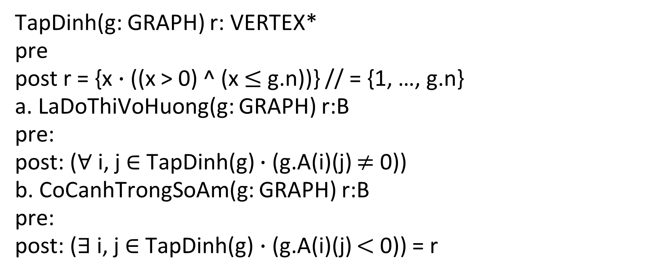
7.4. Câu 4
TapDinh(g: GRAPH) r: VERTEX*
pre
post r = {x $∙$ ((x > 0) ^ (x $≤$ g.n))} // = {1, …, g.n}
a. LaDoThiVoHuong(g: GRAPH) r:B
pre:
post: ($∀$ i, j $∈$ TapDinh(g) $∙$ (g.A(i)(j) $≠$ 0))
b. CoCanhTrongSoAm(g: GRAPH) r:B
pre:
post: ($∃$ i, j $∈$ TapDinh(g) $∙$ (g.A(i)(j) $<$ 0)) = r

Slide 71
7.5. Câu 5
Giả sử cần xây dựng một khách sạn có 36 tầng và số phòng đánh số từ 1 đến 59. Giả sử kiểu đối tượng phức có tên là HotelRoom và giả sử chúng ta có thêm một số thông tin sau:
- Không có tầng mang số 13, được thay bằng 100.
- Tầng 1 là đại sảnh và chỉ có 2 phòng họp đánh số thứ tự là 1 và 2
- 10 tầng từ tầng 20 đến tầng 29 chỉ có 20 phòng.
- Các tầng từ 30 đến 35 chỉ có 10 phòng.
- Tầng 36 chỉ có 1 phòng họp và 1 đại sảnh đánh số thứ tự là 1 và 2.
Hãy đặc tả hàm dạng tường minh miêu tả các thông tin trên

Slide 72
7.5. Câu 5
HotelRoom ::
số-tầng: N1
ds-tầng: Floor*
Floor ::
tên-tầng: char*
số-tt: N1
số-phòng: N1
ds-phòng: Room*
Room ::
tên-phòng: char*
số-tt: N1

Slide 73
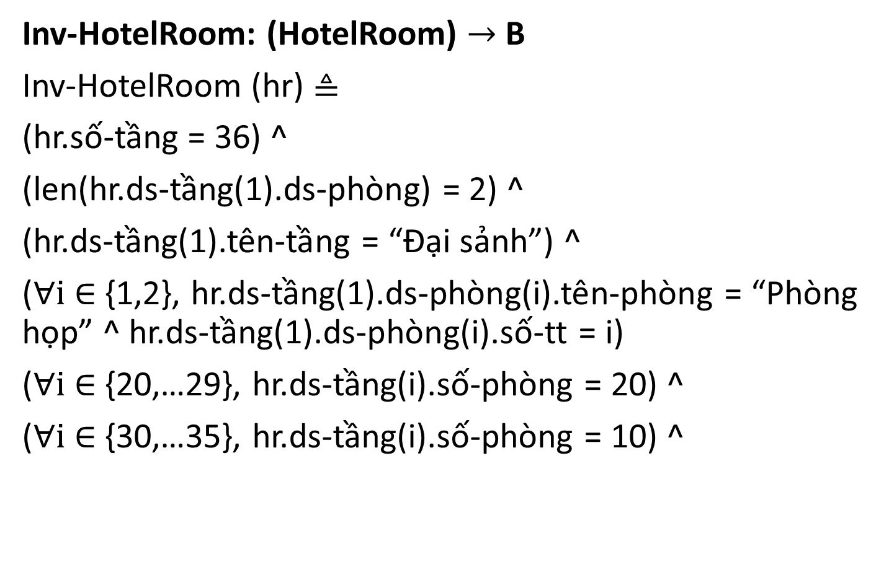
7.5. Câu 5
Inv-HotelRoom: (HotelRoom) $→$ B
Inv-HotelRoom (hr) $≜$
(hr.số-tầng = 36) ^
(len(hr.ds-tầng(1).ds-phòng) = 2) ^
(hr.ds-tầng(1).tên-tầng = “Đại sảnh”) ^
($∀i$ $∈$ {1,2}, hr.ds-tầng(1).ds-phòng(i).tên-phòng = “Phòng họp” ^ hr.ds-tầng(1).ds-phòng(i).số-tt = i)
($∀i$ $∈$ {20,…29}, hr.ds-tầng(i).số-phòng = 20) ^
($∀i$ $∈$ {30,…35}, hr.ds-tầng(i).số-phòng = 10) ^

Slide 74
7.5. Câu 5
(hr.ds-tầng(36).ds-phòng(1).tên-tầng = “Phòng họp”) ^
(hr.ds-tầng(36).ds-phòng(1).số-tt = 1) ^
(hr.ds-tầng(36).ds-phòng(1).tên-tầng = “Đại sảnh”) ^
(hr.ds-tầng(36).ds-phòng(1).số-tt = 2)

Slide 75
7.6. Câu 6
TRẬN-ĐẤU ::
đội-nhà: ĐỘI-BÓNG
đội-khách: ĐỘI-BÓNG
vòng-thi-đấu: N1
tỷ-số: TỶ-SỐ
SÂN-VẬN-ĐỘNG ::
tên-sân: char*
sức-chứa: N1
TỶ-SỐ ::
số-bàn-thắng-đội-nhà: N
số-bàn-thắng-đội-khách: N
ĐỘI-BÓNG ::
tên-đội: char*
sân-nhà: SÂN-VẬN-ĐỘNG

Slide 76
7.6. Câu 6
Ghi chú: Mỗi đội bóng thi đấu đúng 2 trận với các đội còn lại (sân nhà, sân khách)
a. Đặc tả hàm tính số trận thắng của một đội bóng
b. Đặc tả hàm tính số điểm của một đội bóng (thắng: 3 hòa 1 thua 0)

Slide 77
7.6. Câu 6
a.
Là-đội-nhà (đội: ĐỘI-BÓNG, trận-đấu: TRẬN-ĐẤU) kq: B
pre: true
post: (đội = trận-đấu.đội-nhà)
Là-đội-khách (đội: ĐỘI-BÓNG, trận-đấu: TRẬN-ĐẤU) kq: B
pre: true
post: (đội = trận-đấu.đội-khách)

Slide 78
7.6. Câu 6
Đội-nhà-thắng (trận-đấu: TRẬN-ĐẤU) kq: B
pre: true
post: kq = trận-đấu.tỷ-số.số-bàn-thắng-đội-nhà > trận-đấu.tỷ-số.số-bàn-thắng-đội-khách
Đội-khách-thắng (trận-đấu: TRẬN-ĐẤU) kq: B
pre: true
post: kq = trận-đấu.tỷ-số.số-bàn-thắng-đội-nhà < trận-đấu.tỷ-số.số-bàn-thắng-đội-khách

Slide 79
7.6. Câu 6
Thắng (đội: ĐỘI-BÓNG, trận-đấu: TRẬN-ĐẤU) kq: B
pre: true
post: ((Là-đội-nhà (đội, trận-đấu) ∧ Đội-nhà-thắng (trận-đấu)) ∨
(Là-đội-khách (đội, trận-đấu) ∧ Đội-khách-thắng (trận-đấu)) )
Số-trận-thắng (đội: ĐỘI-BÓNG, lịch-thi-đấu: TRẬN-ĐẤU*) kq: ℕ
pre: true
post: (kq = 1 + Số-trận-thắng (đội, tl(lịch-thi-đấu)) ∧ Thắng (đội, hd(lịch-thi-đấu))) ∨ (kq = Số-trận-thắng (đội, tl(lịch-thi-đấu)) ∧ ¬Thắng (đội, hd(lịch-thi-đấu))) ∨ (kq = 0 ∧ lịch-thi-đấu = [])

Slide 80
7.6. Câu 6
b.
Hòa (trận-đấu: TRẬN-ĐẤU) kq: B
pre: true
post: (trận-đấu.tỷ-số.số-bàn-thắng-đội-nhà = trận-đấu.tỷ-số.số-bàn-thắng-
đội-khách)

Slide 81
7.6. Câu 6
Số-trận-hòa (đội: ĐỘI-BÓNG, lịch-thi-đấu: TRẬN-ĐẤU*) kq: N
pre: true
post:
(kq = 1 + Số-trận-hòa (đội, tl(lịch-thi-đấu)) ∧ Hòa (hd(lịch-thi-đấu)) ∧ (Là-đội-nhà (đội, hd(lịch-thi-đấu)) ∨ Là-đội-khách (đội, hd(lịch-thi-đấu)))) ∨
(kq = Số-trận-hòa (đội, tl(lịch-thi-đấu)) ∧ (¬Hòa (hd(lịch-thi-đấu)) ∨ ¬ (Là-đội-nhà (đội, hd lịch-thi-đấu) ∨ Là-đội-khách (đội, hd lịch-thi-đấu))) ∨ (kq = 0 ∧ ( lịch-thi-đấu = [])

Slide 82
7.6. Câu 6
Số-điểm (đội: ĐỘI-BÓNG, lịch-thi-đấu: TRẬN-ĐẤU*) kq: N
pre: true
post: Số-trận-hòa (đội, lịch-thi-đấu) + 3 * Số-trận-thắng (đội, lịch-thi-đấu)

Slide 83
Ban học tập đoàn khoa CNPM Chuỗi Training cuối học kì II năm học 2019 - 2020
HẾT
Cảm ơn các bạn đã theo dõi
Chúc các bạn có kết quả thi thật tốt !
Ban học tập
Our Phone
Email / Group
Khoa Công Nghệ Phần Mềm
Trường ĐH Công Nghệ Thông Tin
0932 470 201
0366 27 27 03
Bht.cnpm.uit@gmail.com
fb.com/groups/bht.cnpm.uit/

